Slide 1



Soutenance de fin d’année BNP PARIBAS BDDF IT Ivan CIPRANIC

Slide 2
Sommaire
I - Présentation de l'entreprise
II – Equipe Webteam et Socle technique
III – Les missions
IV - Conclusion

Slide 3

Présentation de l'entreprise
BDDF (Banque de détail en France)
- Présence : 80+ pays
- 200.000 collaborateurs
- Fait parti du CAC 40
- Résultat net 2019 : 8,2 Md €
- 6,8 millions de clients particuliers
- 25.000 collaborateurs
- 1800 agences
- Hello Bank !

Slide 4



Equipe Webteam
Missions et socles techniques
- Développer applications web internes
- Maintenir son patrimoine applicatif web interne
- 125 applications intranet
- 78 serveurs
- Linux et windows
- PHP, Apache, MySql ou POSTGRE

Slide 5
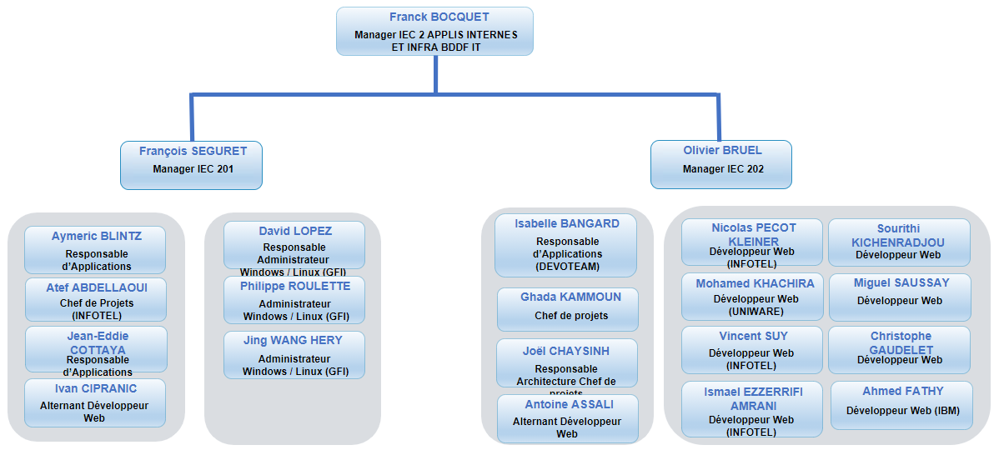
Organigramme de la Webteam
Post Réorganisation :
Cliquez pour ajouter du texte
Cliquez pour ajouter du texte

Slide 6
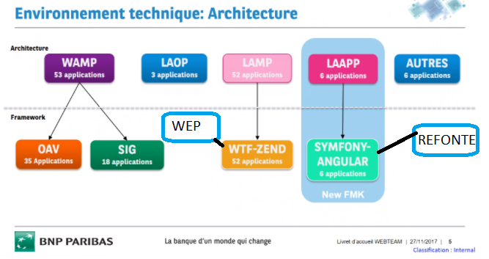
Socles techniques du service Webteam

Slide 7
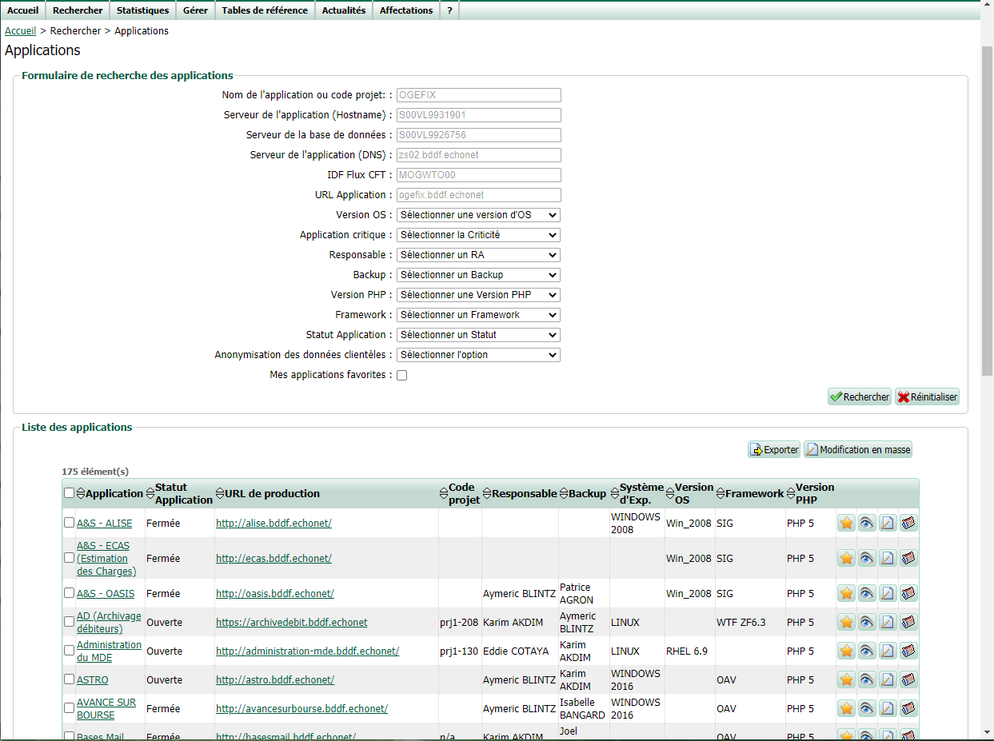
Les missions
Remplacement de WEP
Qu'est-ce que WEP ?
Phase de recherches
=> Analyse de l'existant
=> Comparatif avec réécriture sous Symfony
=> Mise en place d'une CDMB

Slide 8
Les missions
Comparatif réécriture / CMDB
Réécriture de WEP
Pas de licence à payer
Possibilité d'ajouts de fonctionnalités
Fonctionnalités à revoir
Plusieurs modifications à apporter sur la base de donnée
Temps de développement (test, debugging…)
Outil CMDB
Outil déjà prêt proposant une base pour la structure des données
Plusieurs fonctionnalités incluses
Statistiques plus clairs et plus visuels
Rapidement modifiable
Nombreux graphiques
Possible coût de la licence
Ajout de fonctionnalité plus compliqué

Slide 9
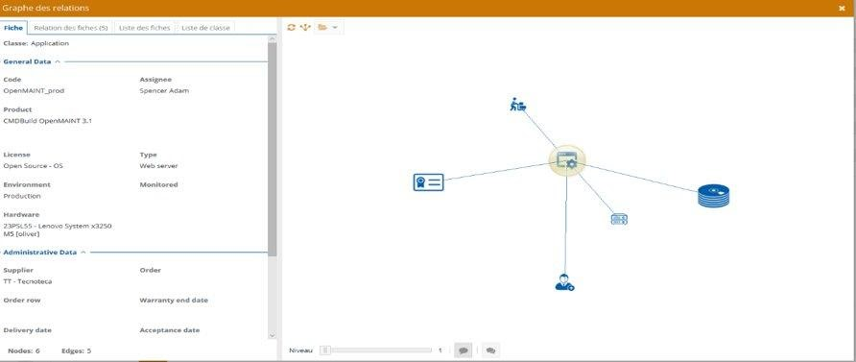
Les missions cmdBuild et les relations maps :
+ Vision globale
+ Gain de temps

Slide 10
Les missions
Installation et test CMDB
Test sur machine personnelle
Démo en ligne
Installation sur serveur de POC
Problèmes de droits
Versions JDK incompatible
Mise en pause

Slide 11

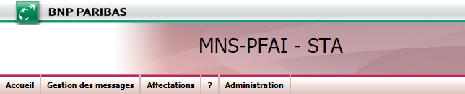
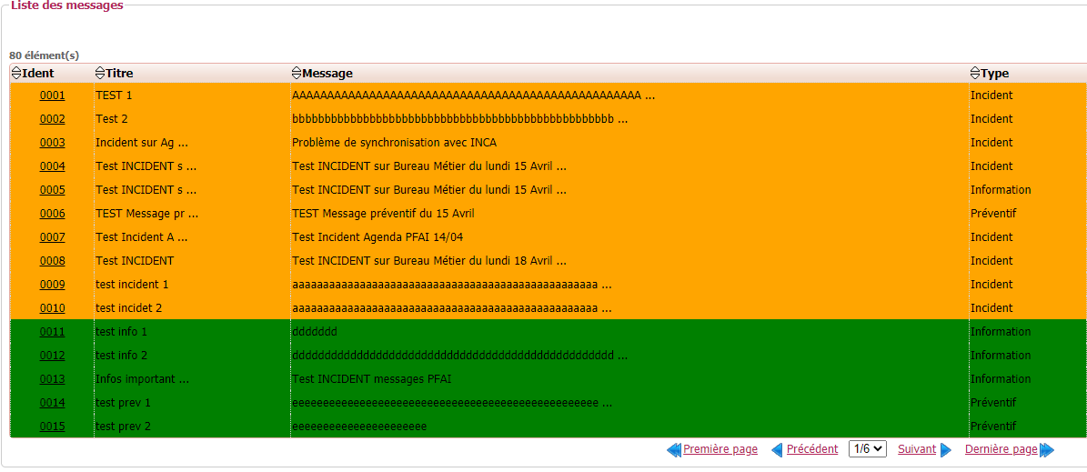

Réécriture de MNS-PFAI
Les missions

Slide 12
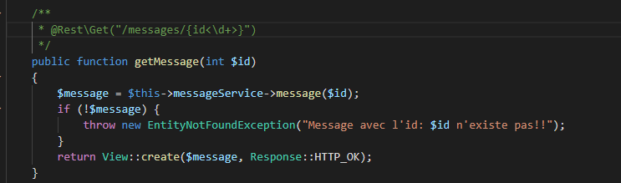

Les missions
Réécriture de MNS-PFAI : Back-End Symfony 4
- Routing
- Controller
- Doctrine ORM
- PostgreSQL

Slide 13
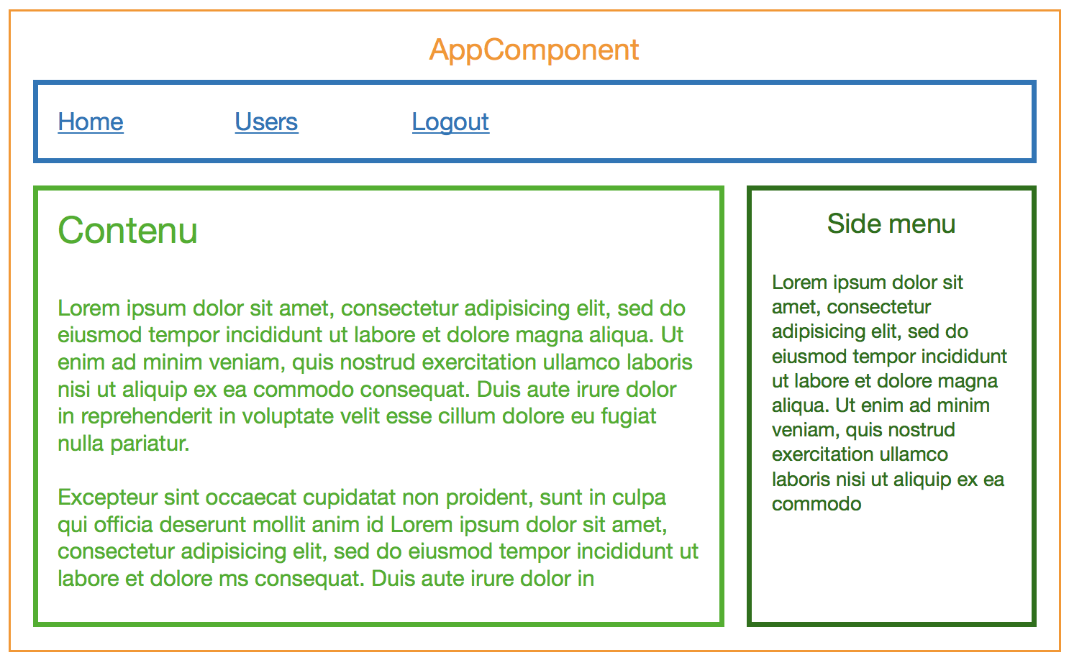
Front End : Angular
Les missions
Structure d'une application Angular

Slide 14
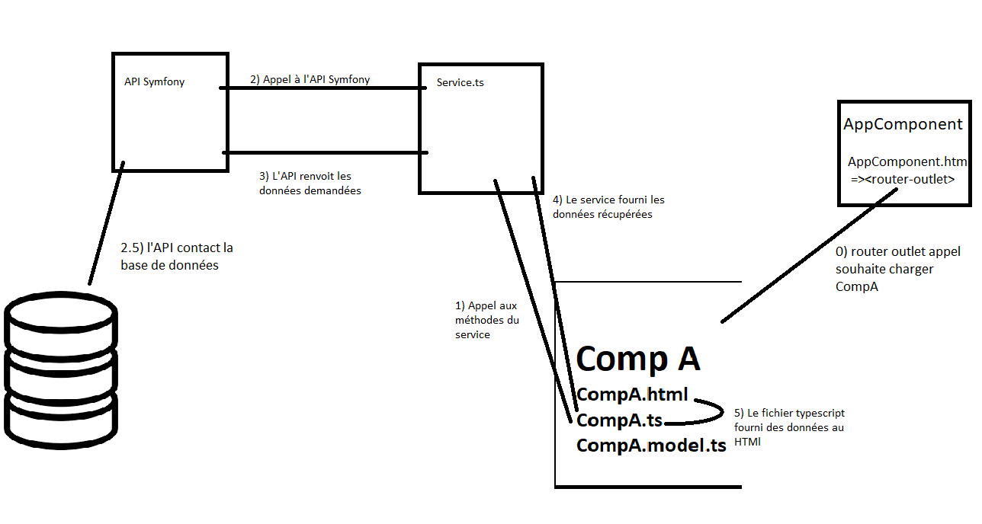
Les missions
Réécriture de MNS-PFAI : Front-End Angular

Slide 15
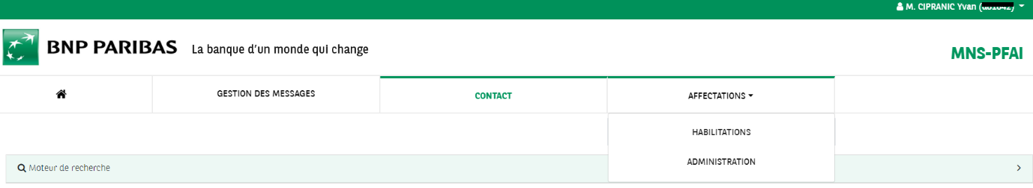
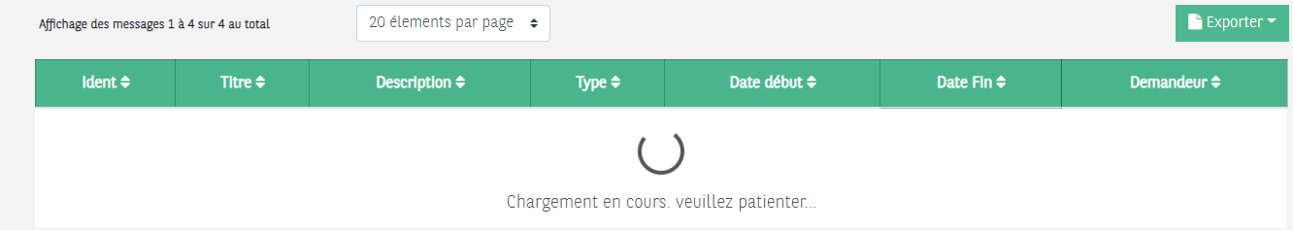
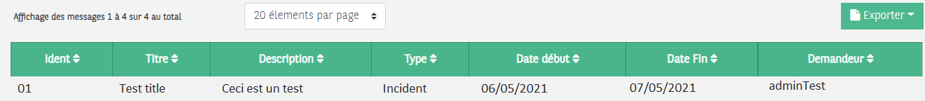
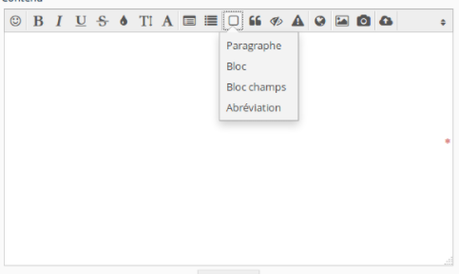
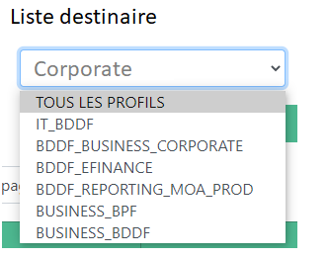
Les missions
Réécriture de MNS-PFAI : Front-End Angular
Nouveau Header :
Chargement du component
Evolution à venir :
Personnalisation du message
(BBcode)

Slide 16
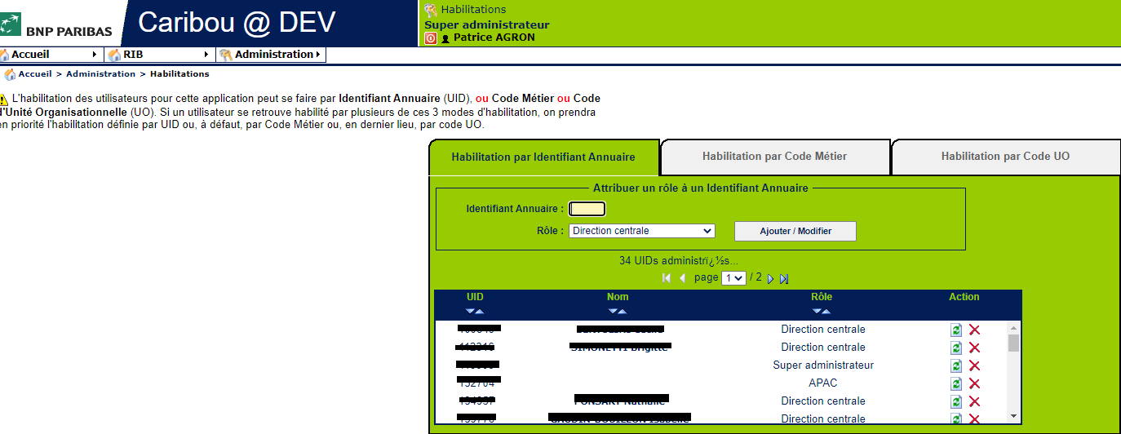
Les missions
Migration Edge Chromium

Slide 17
Conclusion
Montée en compétences
Decouverte du fonctionnement Service IT
Découverte de nouveaux outils et de nouvelles technologies
Période de Covid 19
Utilisation des divers outils de demandes

Slide 18
MERCI POUR VOTRE ATTENTION !

